Slide 1


Plataforma Web para centralización de
Camas de Internación en hospitales de la Provincia de Santa Fe
Sectorial de Informática
Ministerio de Salud – Santa Fe
09/2018
Notes:
Conjunto de web services y un sitio web que están integrados a RI con la finalidad de actualizar y mostrar el estado de camas libres de internación en hospitales de la provincia de Santa Fe

Slide 2
Avance en la informatización de la Salud Pública
Situación actual:
Sistemas locales en cada efector
¿ Qué aporta ?
Mecanismo de actualización y consulta
Ventajas:
Mínimo esfuerzo de implementación
No se modifica el circuito funcional actual
Plataforma Web para Centralización de Camas de Internación
RESUMEN

Slide 3

Emergencias y Traslados
Motivación:
! Falta de información centralizada de las camas libres
Propósito:
+ Conocer la disponibilidad y características de las camas de internación
Limitaciones:
1. Depende de un sistema de gestión de camas local
2. Personal que actualice los datos en el momento
Plataforma Web para Centralización de Camas de Internación
INTRODUCCIÓN
Notes:
Motivación: en un determinado momento es necesario trasladar un paciente a un hospital. Puede ser por una emergencia en la vía pública o por un traslado programado. Falta información centralizada.
Propósito: crear un sitio web para el Ministerio de Salud que muestre disponibilidad y características, e implementarlo. La solución no es cerrada, sino que permite incorporar efectores privados y de sistemas de terceros.
Limitaciones: dependerá del sistema implementado en cada efector. Si es un sistema de terceros se debe desarrollar el envío de información al sistema central de camas. Depende de la periodicidad de actualización de los datos por los usuarios locales.

Slide 4


Niveles de Atención
Primer Nivel de Atención
Baja Complejidad – Sin Internación
440 efectores (provincial - comunal)
Segundo Nivel de Atención
Mediana y Baja Complejidad – Internación
115 efectores (provincial - comunal)
Tercer Nivel de Atención
Alta Complejidad Médica y Tecnológica – Internación
12 efectores (provincial)
1 efector (municipal [Rosario])
Plataforma Web para Centralización de Camas de Internación
CONTEXTO
Notes:
1er nivel: centros de salud de baja complejidad, no poseen internación y cumplen funciones de promoción, prevención, diagnóstico, atención ambulatoria y cuidados domiciliarios
2do nivel: mediana y baja complejidad que poseen internación. Cumplen la función de asistencia y diagnóstico entre el primer y tercer nivel de atención. Pueden llegar a tener hasta 4 o 5 servicios médicos de internación y hasta 40 camas
3er nivel: hospitales de alta complejidad médica y tecnológica. Ubicados estratégicamente en el territorio y conforman una red de georreferencia entre sí y con los demás niveles de atención. Dan respuestas a las necesidades críticas e intermedias, en internación, diagnósticos y atención ambulatoria. Poseen la mayor cantidad de especialidades médicas y pueden llegar a tener hasta 400 camas

Slide 5
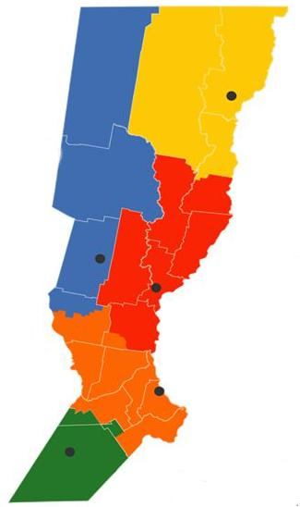
Distribución de efectores con internación
Rafaela:
2do. Nivel: 13 efectores
3er. Nivel:
Samco Dr. Jaime Ferre
Reconquista:
2do. Nivel: 18 efectores
3er. Nivel:
Hospital Dra. Olga Stucky
Santa Fe:
2do. Nivel: 27 efectores
3er. Nivel:
Hospital Dr. José María Cullen
Hospital Dr. J. B. Iturraspe
Hospital de Niños Dr. Orlando Alassia
Rosario:
2do. Nivel: 40 efectores
3er. Nivel:
Hospital Provincial Centenario
Hospital Eva Perón (G. Baigorria)
Centro Regional de Salud Mental Dr. A. Ávila
Hospital Provincial
Hospital de Niños Zona Norte
Maternidad Martin (Municipal)
Venado Tuerto:
2do. Nivel: 17 efectores
3er. Nivel:
Samco Dr. A. Gutiérrez
Plataforma Web para Centralización de Camas de Internación
CONTEXTO

Slide 6

Informatización de efectores con internación
Sistemas Informáticos (Ministerio de Salud)
Gestión de Camas
Implementados
Diagnose - HMI2
Epicrisis
3er Nivel
2do Nivel (Algunos)
SICAP - RI
2do. Nivel (67 efectores)
Plataforma Web para Centralización de Camas de Internación
RELEVAMIENTO

Slide 7





¿ Cómo funciona ?
Servidor Web - STG
RI
Gestión
Consulta
SICAP
SIES 107
Diagnose
Otros Sistemas
Plataforma Web para Centralización de Camas de Internación
FUNCIONAMIENTO

Slide 8

Plan de Implementación
Plataforma Web para Centralización de Camas de Internación
IMPLEMENTACION

Slide 9

Preguntas ?
Plataforma Web para Centralización de Camas de Internación
EJEMPLOS

